Slide 1
从照金到延安
—— 一条精神来路上的三个坐标
汇报组: 第八组

Slide 2
01
02
开篇——一条来路
溯源——照金精神
目录
CONTENTS
03
04
亲历——南泥湾精神
明理——延安精神

Slide 3
开篇：一条来路

Slide 4
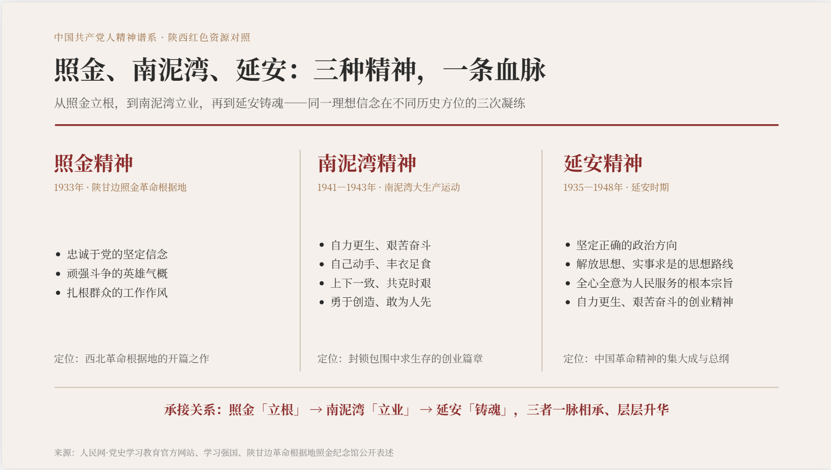

Slide 5
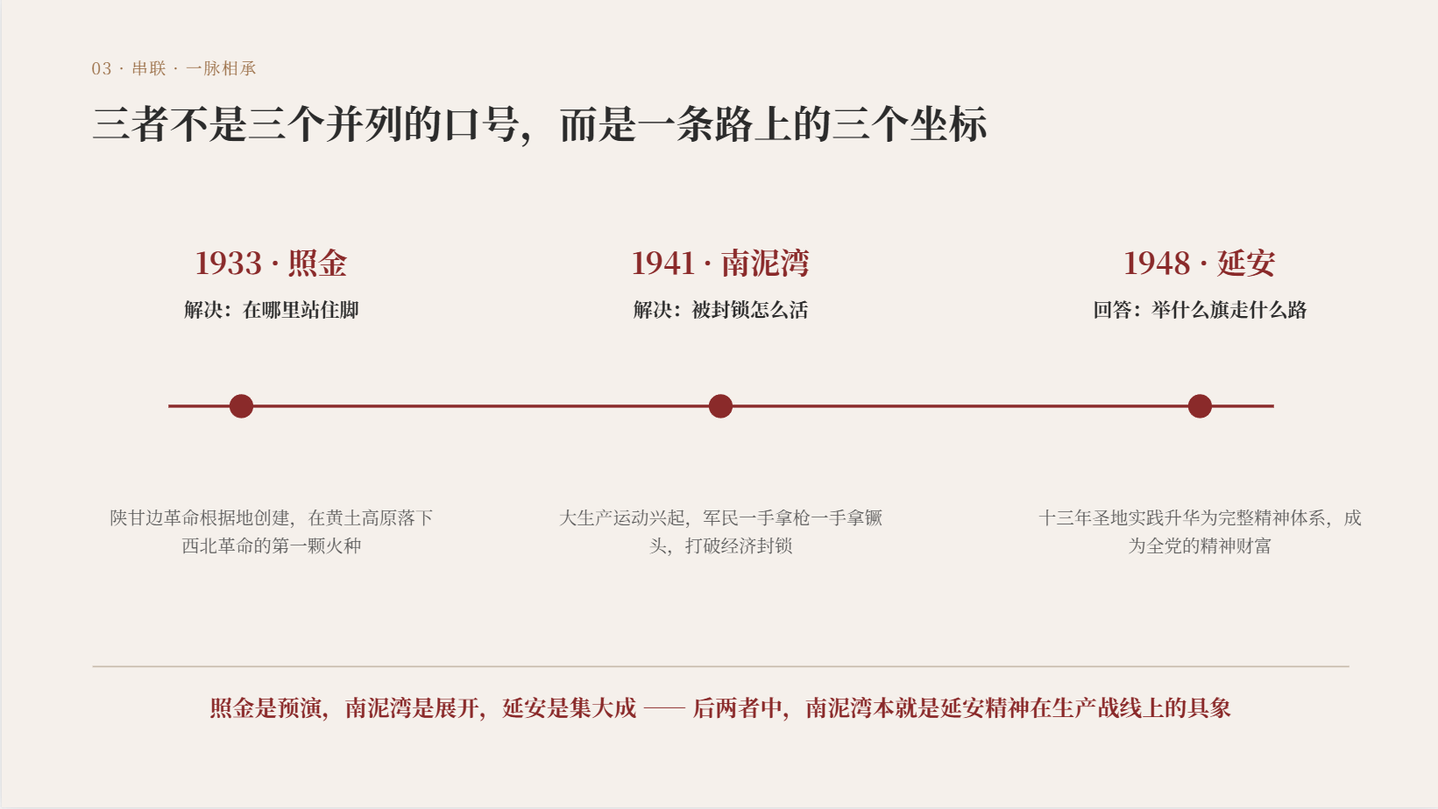



汇报主副标题信息
备选标题参考
本次汇报主标题为从照金到延安，副标题为一条精神来路上的三个坐标，标注了汇报相关信息。
01
02
汇报提供两个备选题目，分别为《火种·样板·体系》与《溯源·亲历·明理》可供选择。
03
汇报基础信息标注
该汇报主体为入党积极分子小组，预留了汇报人与汇报日期的填写位置。

Slide 6

ZHAOJIN · A TOWN THAT BURNED
溯源——照金精神
—— 照金与照金精神
从煤城铜川 · 到西北革命的摇篮
Notes:
各位老师、同学，大家好。我今天演讲的题目，叫《照金：一座燃烧的山镇》。
在讲照金之前，我想先请大家跟我一起，从一座煤城说起。

Slide 7
照金与照金精神
02
● 第一章 · 一座煤城的记忆
一座煤城的记忆
THE MEMORY OF A COAL TOWN
1958
7亿+
70%
2009
建市，陕西继西安之后
第二个省辖市
累计贡献煤炭
7亿多吨
产量一度占到
全省约七成
列入全国第二批
资源枯竭城市
《平凡的世界》里那个“铜城”，原型就是铜川；它曾被称为“卫星上看不见的城市”。
历史会忘记铜川，但永远不会忘记。
数据来源：人民日报 2025-05-06 · 中新网 2023-11-15 · 经济参考报 2015-12-23
Notes:
铜川，1958年建市，是陕西继西安之后第二个省辖市。这座城市因煤而兴，为国家贡献了7亿多吨煤炭，产量一度占到全省七成。
路遥在《平凡的世界》里写的“铜城”，原型就是铜川。因为粉尘与烟尘，它曾被称为“卫星上看不见的城市”。
2009年，铜川被列入全国第二批资源枯竭城市。煤挖完了，城市安静下来了——但历史会忘记铜川吗？不会。

Slide 8
照金与照金精神
03
● 第二章 · 关中：革命前的这片土地
这片土地，为什么需要一场革命
SHAANXI BEFORE THE REVOLUTION
1928—1930
民国十八年年馑：全省饿死两百余万。长安县43万人，死5.2万、逃4.7万；泾阳3400户绝户。
1928.5
渭华起义：刘志丹、谢子长领导，西北规模最大的武装起义，最终失败——城市与平原难以立足。
革命，转向山区。照金，正等着这支队伍。
Notes:
先看这片土地。1928年到1930年，民国十八年年馑，陕西全省饿死两百余万人。长安县43万人口，死了5.2万，逃了4.7万；泾阳县3400户绝了户。
1928年5月，刘志丹、谢子长领导渭华起义，这是西北规模最大的武装起义，最终失败了。
血的教训说明：在城市和平原难以立足，革命必须转向山区。照金，正在等着这支队伍。

Slide 9
照金与照金精神
04
● 第三章 · 一方苏区的诞生
从两百人枪，到一方苏区
FROM TWO HUNDRED RIFLES TO A SOVIET REGION
01
1932.12.24 · 转角镇
红二十六军二团成立——200余人、枪150余支、军马60余匹；团长王世泰，刘志丹任政治处处长。
02
1933.3.8 · 兔儿梁
陕甘边区特委成立；19岁的习仲勋，已在这里做了数月群众工作。
03
1933.4.5 · 工农兵代表大会
边区革命委员会成立，农民代表周冬至当选主席——党、军、政三套架子齐备，苏区成形。
1933年秋，苏区横跨耀县、旬邑、淳化，约2500平方公里。来源：人民网党史频道 · 人民网党史频道
Notes:
1932年12月24日，转角镇，红二十六军二团成立，200余人、枪150余支、军马60余匹。团长是王世泰，刘志丹任政治处处长。
1933年3月8日，陕甘边区特委在兔儿梁成立；19岁的习仲勋，已经在这里做了几个月群众工作。
1933年4月5日，工农兵代表大会召开，边区革命委员会成立，农民代表周冬至当选主席。党、军、政三套架子齐了，苏区成形了。

Slide 10

照金与照金精神
05
● 第四章 · 绝壁上的反“围剿”
绝壁上的反“围剿”
THE CLIFF FORTRESS
薛家寨四寨 游击队驻地／红军医院与被服厂／修械所（自制“麻辫手榴弹”）／特委指挥部与仓库
1933.4 四个正规团加六县民团分四路围攻——内线周旋、外线机动，6月中旬打破围攻
1933.9 千余民团直扑薛家寨——工人、妇女也上阵；李妙斋率主力增援取胜，却牺牲在阵前
薛家寨失守了，但这团火没有灭。
Notes:
薛家寨是照金的大本营。四个天然岩洞改造成了四座寨子：游击队驻地、红军医院与被服厂、修械所——这里自制“麻辫手榴弹”——还有特委指挥部与仓库。
1933年4月，敌人四个正规团加六县民团分四路围攻。红军内线周旋、外线机动，6月中旬打破了围攻。
9月下旬，千余民团趁主力外出直扑薛家寨。寨上只有政治保卫队，工人、妇女都上了阵。李妙斋率主力增援，赢了——他却牺牲在阵前。

Slide 11
照金与照金精神
06
● 第五章 · 三位建立元勋
他们点燃了这团火
THE THREE WHO LIT THE FIRE
刘志丹
谢子长
习仲勋
1903 — 1936
1897 — 1935
1913 — 2002
黄埔出身，渭华起义领导人。1936年4月东征前线牺牲，年仅33岁。
陕北红军创始人之一，人称“谢青天”。1935年2月病逝，年仅38岁。
21岁当选陕甘边区苏维埃政府主席，人称“娃娃主席”。
毛泽东题词：“群众领袖，民族英雄”。
遗言：“只可惜，我给他们做得事太少了”。
毛泽东赞他：“一个从群众中走出来的群众领袖”。
有的人牺牲在黎明前，但他们点燃的火，照亮了后来的人。
Notes:
这团火，是三个人点起来的。刘志丹，黄埔出身，1936年4月在东征前线牺牲，年仅33岁。毛泽东为他题词：“群众领袖，民族英雄”。
谢子长，人称“谢青天”，1935年2月病逝，年仅38岁。他临终说：“只可惜，我给他们做得事太少了。”老百姓说，老天爷都为谢青天流眼泪。
习仲勋，21岁当选陕甘边区苏维埃政府主席，人称“娃娃主席”。毛泽东赞他：“一个从群众中走出来的群众领袖”。

Slide 12

尾声 · EPILOGUE
2015年2月14日，习近平总书记考察照金，走进照金北梁红军小学。
2018年5月30日，他给孩子们回信：“用实际行动把红色基因一代代传下去”。
煤会烧完，城市会安静下来——
但照金这团火，九十多年了，还在烧，还在传。
红色基因 · 代代相传
Notes:
2015年2月14日，习近平总书记考察照金，走进照金北梁红军小学。2018年5月30日，他给孩子们回信，说：“今天的幸福生活来之不易”，要“用实际行动把红色基因一代代传下去”。
煤会烧完，城市会安静下来。但照金这团火，九十多年了，还在烧，还在传。
这就是我今天想讲的照金与照金精神。谢谢大家。

Slide 13


照金与照金精神
08
舞台表演
亲历——南泥湾精神
SELF-RELIANCE · HARD WORK
自己动手 · 丰衣足食
1941年，359旅开进南泥湾。镢头开荒，三年把烂泥湾，变成了“陕北的好江南”。
荒山变良田，靠的是两只手。
Notes:
讲完照金精神，灯光切到这一页。这团火没有停在山里，它跟着队伍一路向北，烧到了延安。
1941年，日寇封锁、国民党围困，边区到了几乎没有衣穿、没有油吃的境地。359旅的战士们扛起镢头，开进了延安东南那片荒芜的烂泥湾。
三年，他们用双手把烂泥湾变成了“陕北的好江南”。“自己动手，丰衣足食”——这是那个年代最朴素的回答。
下面，请欣赏舞台表演《南泥湾》。

Slide 14
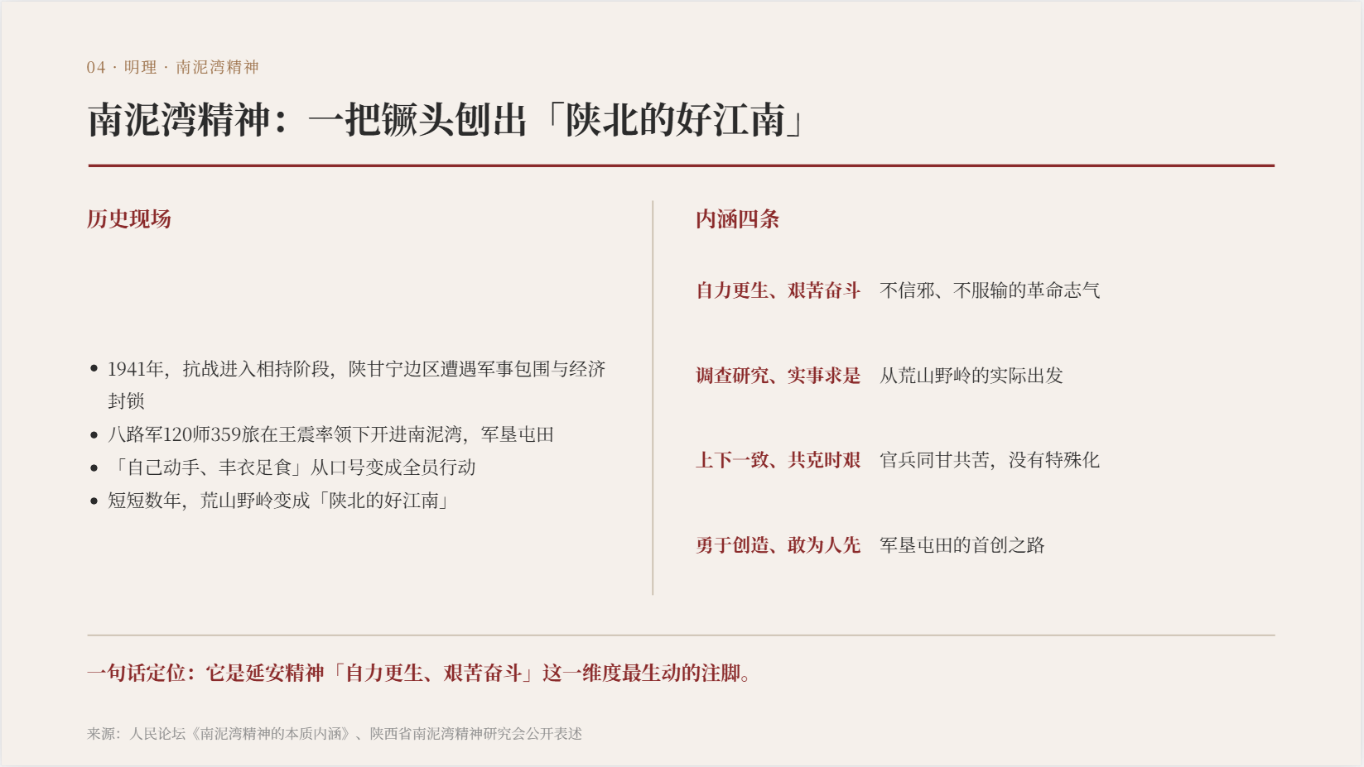

Slide 16
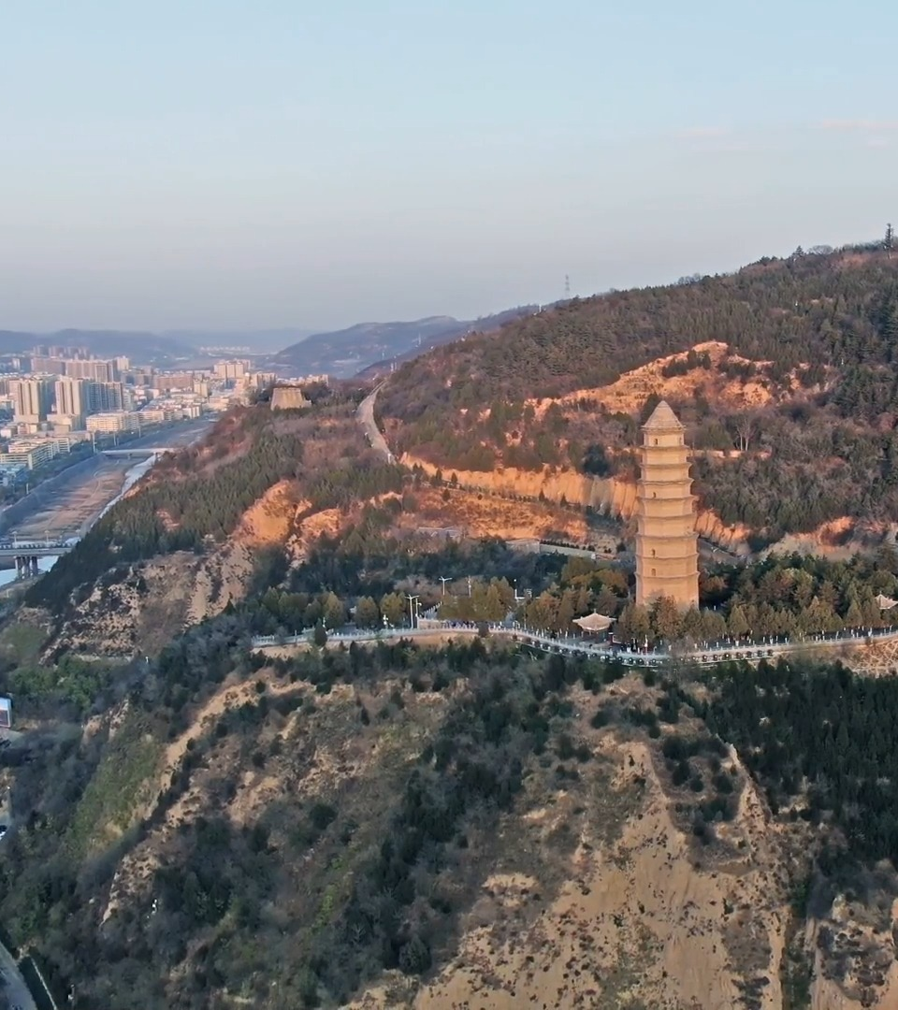
YAN'AN SPIRIT · KNOWLEDGE QUIZ
明理
——延安精神
传承红色基因 · 汲取奋进力量
Notes:
各位同志大家好，欢迎来到延安精神知识问答活动现场。本次活动旨在带领大家重温延安时期的光辉岁月，深入学习领会延安精神的时代内涵。下面我们正式进入比赛环节。

Slide 17
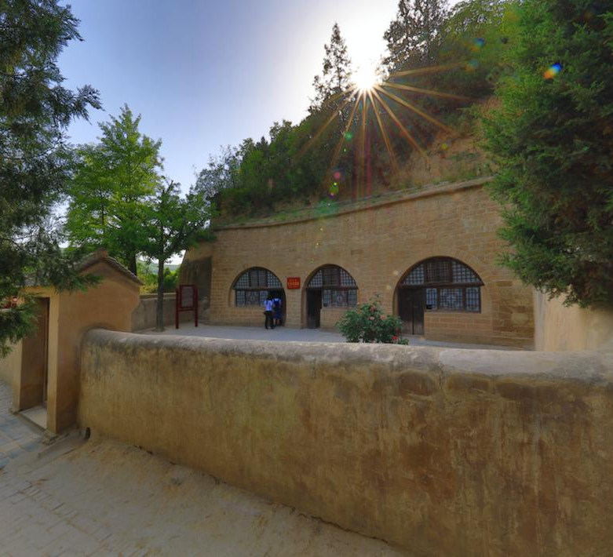
CORE CONNOTATION
什么是延安精神？
坚定正确的政治方向
延安精神的灵魂，理想信念是精神之"钙"
解放思想、实事求是的思想路线
延安精神的精髓，理论联系实际
全心全意为人民服务的根本宗旨
延安精神的本质立场，始终同人民站在一起
自力更生、艰苦奋斗的创业精神
延安精神的显著特征，自己动手、丰衣足食
延安杨家岭革命旧址 · 毛泽东同志旧居
Notes:
在正式答题前，我们先回顾一下延安精神的主要内容。它包括四个方面：坚定正确的政治方向是灵魂，解放思想实事求是是精髓，全心全意为人民服务是根本宗旨，自力更生艰苦奋斗是显著特征。这四个方面也是今天题目的主要范围。

Slide 18
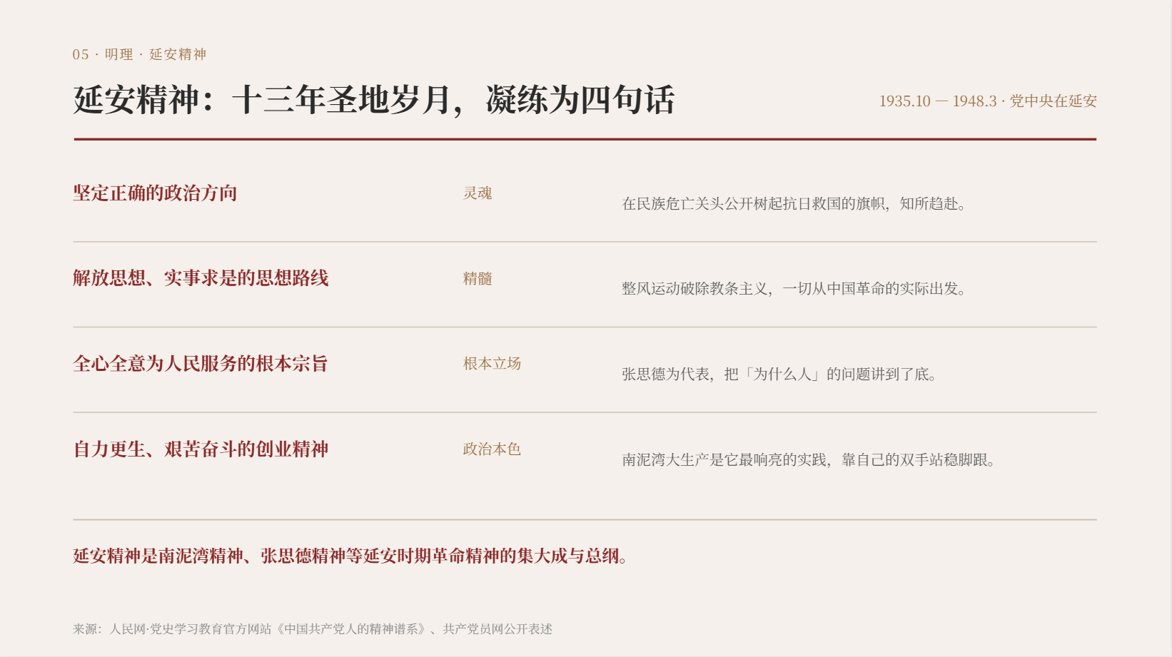

Slide 19
第 1 题
单选题
延安精神的四大内涵中，不包括下列哪一项？
A
坚定正确的政治方向
B
解放思想、实事求是的思想路线
C
全心全意为人民服务的根本宗旨
D
独立自主、不结盟的外交方针
延安精神知识问答
Notes:
第1题，单选题，10 分。前三条加上自力更生艰苦奋斗的创业精神才是完整四条。正确答案D。

Slide 20
ANSWER · 答案解析
第 1 题 参考答案
D
独立自主、不结盟的外交方针
解析
前三条加上“自力更生、艰苦奋斗的创业精神”，才是延安精神完整的四大内涵。
Notes:
第1题答案D。前三条加上“自力更生、艰苦奋斗的创业精神”，才是延安精神完整的四大内涵。

Slide 21
第 2 题
单选题
党中央在延安的 13 年，起止时间是：
A
1934—1947
B
1935—1948
C
1936—1949
D
1937—1950
延安精神知识问答
Notes:
第2题，单选题，10 分。党中央1935年10月到达陕北，1948年3月东渡黄河离开陕北，历时13年。正确答案B。

Slide 22
ANSWER · 答案解析
第 2 题 参考答案
B
1935—1948
解析
1935年10月党中央到达陕北，1948年3月东渡黄河离开，在延安历时13年。
Notes:
第2题答案B。1935年10月党中央到达陕北，1948年3月东渡黄河离开，在延安历时13年。

Slide 23
第 3 题
单选题
“马克思主义中国化”这一重大命题，是毛泽东在哪一次会议上创造性提出的？
A
瓦窑堡会议
B
洛川会议
C
党的六届六中全会
D
党的七大
延安精神知识问答
Notes:
第3题，单选题，10 分。1938年六届六中全会上毛泽东作《论新阶段》报告，首次提出马克思主义中国化。正确答案C。

Slide 24
ANSWER · 答案解析
第 3 题 参考答案
C
党的六届六中全会
解析
1938年9—11月在延安桥儿沟召开，毛泽东作《论新阶段》报告，首次提出“马克思主义中国化”。
Notes:
第3题答案C。1938年9—11月在延安桥儿沟召开，毛泽东作《论新阶段》报告，首次提出“马克思主义中国化”。

Slide 25
第 4 题
单选题
延安整风运动最主要的内容是：
A
反对主观主义以整顿学风
B
反对宗派主义以整顿党风
C
反对党八股以整顿文风
D
反对自由主义以整顿纪律
延安精神知识问答
Notes:
第4题，单选题，10 分。整风三大内容中，反对主观主义以整顿学风是最主要的任务。正确答案A。

Slide 26
ANSWER · 答案解析
第 4 题 参考答案
A
反对主观主义以整顿学风
解析
整风三大内容：反主观主义整顿学风、反宗派主义整顿党风、反党八股整顿文风，其中反对主观主义是最主要任务。
Notes:
第4题答案A。整风三大内容：反主观主义整顿学风、反宗派主义整顿党风、反党八股整顿文风，其中反对主观主义是最主要任务。

Slide 27
第 5 题
单选题
把毛泽东思想确立为党的指导思想并写入党章的是：
A
六届六中全会
B
六届七中全会
C
党的七大
D
党的八大
延安精神知识问答
Notes:
第5题，单选题，10 分。1945年党的七大把毛泽东思想写入党章。正确答案C。

Slide 28
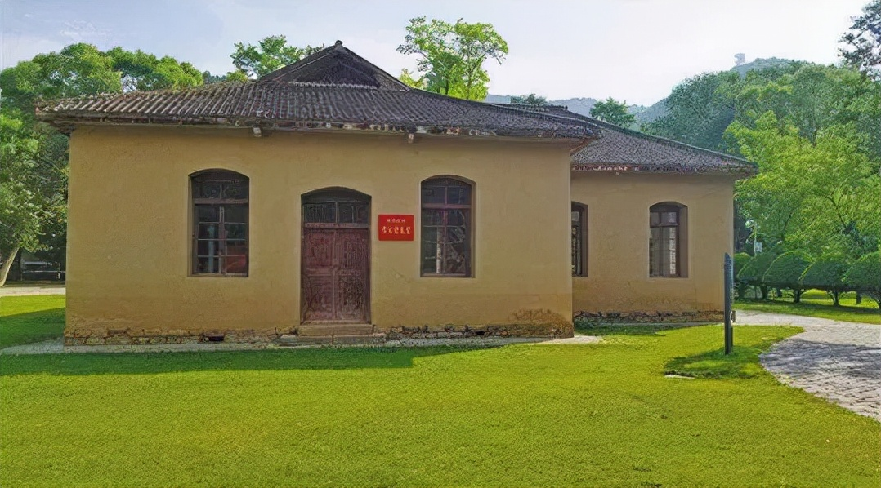
ANSWER · 答案解析
第 5 题 参考答案
C
党的七大
解析
1945年党的七大将毛泽东思想确立为党的指导思想并写入党章。
Notes:
第5题答案C。1945年党的七大将毛泽东思想确立为党的指导思想并写入党章。

Slide 29
第 6 题
单选题
1944 年 9 月，毛泽东在张思德同志追悼会上发表的著名讲话是：
A
《纪念白求恩》
B
《为人民服务》
C
《愚公移山》
D
《论联合政府》
延安精神知识问答
Notes:
第6题，单选题，10 分。毛泽东在张思德追悼会上发表《为人民服务》。正确答案B。

Slide 30
ANSWER · 答案解析
第 6 题 参考答案
B
《为人民服务》
解析
1944年9月8日毛泽东在张思德追悼会上的讲演，是“全心全意为人民服务”根本宗旨的经典表达。
Notes:
第6题答案B。1944年9月8日毛泽东在张思德追悼会上的讲演，是“全心全意为人民服务”根本宗旨的经典表达。

Slide 31
第 7 题
单选题
下列哪一项不是南泥湾精神的表述？
A
自力更生、艰苦奋斗的创业精神
B
勇于担当、敢于创造的创新精神
C
同心同德、同甘共苦的精神
D
独立自主、和平共处的外交精神
延安精神知识问答
Notes:
第7题，单选题，10 分。D项外交精神与南泥湾大生产无关。正确答案D。

Slide 32
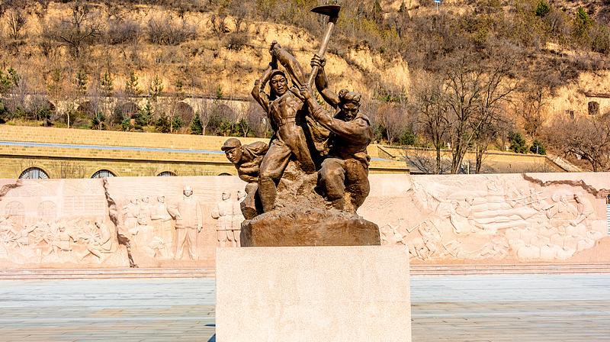
ANSWER · 答案解析
第 7 题 参考答案
D
独立自主、和平共处的外交精神
解析
南泥湾精神是大生产运动中形成的创业精神，与外交无关。
Notes:
第7题答案D。南泥湾精神是大生产运动中形成的创业精神，与外交无关。

Slide 33
第 8 题
单选题
1945 年 7 月，黄炎培访问延安提出“历史周期率”之问，毛泽东的回答是：
A
靠武装斗争
B
靠民主，让人民来监督政府
C
靠发展经济
D
靠加强纪律
延安精神知识问答
Notes:
第8题，单选题，10 分。这就是著名的窑洞对，新路就是民主，让人民来监督政府。正确答案B。

Slide 34
ANSWER · 答案解析
第 8 题 参考答案
B
靠民主，让人民来监督政府
解析
这就是著名的“窑洞对”——毛泽东说，我们已经找到跳出历史周期率的新路，这条新路就是民主。
Notes:
第8题答案B。这就是著名的“窑洞对”——毛泽东说，我们已经找到跳出历史周期率的新路，这条新路就是民主。

Slide 35
第 9 题
单选题
率领八路军第 359 旅开进南泥湾、开展大生产运动的旅长是：
A
彭德怀
B
贺龙
C
王震
D
萧劲光
延安精神知识问答
Notes:
第9题，单选题，10 分。1941年春王震率359旅开进南泥湾。正确答案C。

Slide 36
ANSWER · 答案解析
第 9 题 参考答案
C
王震
解析
1941年春，王震率八路军359旅开进南泥湾，开展大生产运动，把荒滩变成“陕北的好江南”。
Notes:
第9题答案C。1941年春，王震率八路军359旅开进南泥湾，开展大生产运动，把荒滩变成“陕北的好江南”。

Slide 37
第 10 题
单选题
延安精神与井冈山精神、长征精神、西柏坡精神等的关系是：
都是中国共产党人精神谱系的重要组成部分，一脉相承
A
彼此没有关系
B
C
只有延安精神属于精神谱系
D
它们都是延安精神的下级概念
延安精神知识问答
Notes:
第10题，单选题，10 分。它们都是中国共产党人精神谱系的重要组成部分，一脉相承。正确答案B。

Slide 38
ANSWER · 答案解析
第 10 题 参考答案
B
都是中国共产党人精神谱系的重要组成部分，一脉相承
解析
2021年党中央批准发布第一批纳入中国共产党人精神谱系的伟大精神共46项，它们都在其中。
Notes:
第10题答案B。2021年党中央批准发布第一批纳入中国共产党人精神谱系的伟大精神共46项，它们都在其中。

Slide 39
第 11 题
单选题
延安精神的“灵魂”，指的是下列哪一项？
A
坚定正确的政治方向
B
解放思想、实事求是的思想路线
C
全心全意为人民服务的根本宗旨
D
自力更生、艰苦奋斗的创业精神
延安精神知识问答
Notes:
第11题，单选题，3 分。坚定正确的政治方向是延安精神的灵魂。正确答案A。

Slide 40
ANSWER · 答案解析
第 11 题 参考答案
A
坚定正确的政治方向
解析
坚定正确的政治方向是延安精神的灵魂，理想信念是共产党人精神上的“钙”。
Notes:
第11题答案A。坚定正确的政治方向是延安精神的灵魂，理想信念是共产党人精神上的“钙”。

Slide 41
第 12 题
单选题
大生产运动中，359 旅的著名口号是“一把镢头一把枪，______”：
A
生产自给保卫党中央
B
自己动手丰衣足食
C
自力更生艰苦奋斗
D
团结紧张严肃活泼
延安精神知识问答
Notes:
第12题，单选题，3 分。口号是一把镢头一把枪，生产自给保卫党中央。正确答案A。

Slide 42
ANSWER · 答案解析
第 12 题 参考答案
A
生产自给保卫党中央
解析
359旅的著名口号：“一把镢头一把枪，生产自给保卫党中央。”
Notes:
第12题答案A。359旅的著名口号：“一把镢头一把枪，生产自给保卫党中央。”

Slide 43
第 13 题
单选题
抗战时期，359 旅经过艰苦奋斗，把“烂泥湾”变成了：
A
陕北的好江南
B
塞外的小江南
C
关中的米粮仓
D
敌后的模范区
延安精神知识问答
Notes:
第13题，单选题，3 分。359旅把烂泥湾变成陕北的好江南。正确答案A。

Slide 44
ANSWER · 答案解析
第 13 题 参考答案
A
陕北的好江南
解析
经过几年奋斗，359旅把荒无人烟的“烂泥湾”变成了“陕北的好江南”。
Notes:
第13题答案A。经过几年奋斗，359旅把荒无人烟的“烂泥湾”变成了“陕北的好江南”。

Slide 45
第 14 题
单选题
到 1943 年，359 旅粮食、经费全部自给，做到了“不要政府”的哪三样？
A
一粒米、一寸布、一文钱
B
一斤粮、一尺布、一分钱
C
一粒米、一尺布、一文钱
D
一斤米、一寸布、一文钱
延安精神知识问答
Notes:
第14题，单选题，3 分。做到不要政府一粒米、一寸布、一文钱。正确答案A。

Slide 46
ANSWER · 答案解析
第 14 题 参考答案
A
一粒米、一寸布、一文钱
解析
到1943年，359旅粮食经费全部自给，做到“不要政府一粒米、一寸布、一文钱”。
Notes:
第14题答案A。到1943年，359旅粮食经费全部自给，做到“不要政府一粒米、一寸布、一文钱”。

Slide 47
第 15 题
多选题
下列哪些事件发生在延安时期？（多选）
A
瓦窑堡会议
B
党的六届六中全会
C
延安整风运动
D
遵义会议
延安精神知识问答
Notes:
第15题，多选题，3 分。遵义会议1935年1月在贵州召开，早于党中央到陕北。正确答案A、B、C。

Slide 48
ANSWER · 答案解析
第 15 题 参考答案
A、B、C
瓦窑堡会议、党的六届六中全会、延安整风运动
解析
遵义会议1935年1月在贵州遵义召开，早于党中央到达陕北。
Notes:
第15题答案A、B、C。遵义会议1935年1月在贵州遵义召开，早于党中央到达陕北。

Slide 49
第 16 题
单选题
延安整风运动的方针是：
A
惩前毖后，治病救人
B
团结—批评—团结
C
批评与自我批评
D
坦白从宽，抗拒从严
延安精神知识问答
Notes:
第16题，单选题，3 分。整风运动方针是惩前毖后、治病救人。正确答案A。

Slide 50
ANSWER · 答案解析
第 16 题 参考答案
A
惩前毖后，治病救人
解析
这是延安整风运动的方针，旨在既要弄清思想，又要团结同志。
Notes:
第16题答案A。这是延安整风运动的方针，旨在既要弄清思想，又要团结同志。

Slide 51
第 17 题
单选题
毛泽东为中国人民抗日军政大学题写的校训是“团结、紧张、____、____”：
A
严肃、活泼
B
紧张、活泼
C
严肃、团结
D
活泼、严肃
延安精神知识问答
Notes:
第17题，单选题，3 分。抗大校训是团结、紧张、严肃、活泼。正确答案A。

Slide 52
ANSWER · 答案解析
第 17 题 参考答案
A
严肃、活泼
解析
中国人民抗日军政大学校训：“团结、紧张、严肃、活泼”。
Notes:
第17题答案A。中国人民抗日军政大学校训：“团结、紧张、严肃、活泼”。

Slide 53
第 18 题
单选题
官方定位中，南泥湾精神与延安精神的关系是：
延安精神的重要组成部分，是延安精神在大生产中的具体体现
A
B
延安精神的全部内容
C
延安精神的前身
D
延安精神的直接替代
延安精神知识问答 · 第二部分 抢答题
Notes:
第18题，单选题，3 分。南泥湾精神是延安精神的重要组成部分，是大生产中的具体体现。正确答案A。

Slide 54
ANSWER · 答案解析
第 18 题 参考答案
A
延安精神的重要组成部分，是延安精神在大生产中的具体体现
解析
南泥湾精神是延安精神的重要组成部分，是延安精神在南泥湾大生产中的具体体现。
Notes:
第18题答案A。南泥湾精神是延安精神的重要组成部分，是延安精神在南泥湾大生产中的具体体现。

Slide 55
